Slide 1
АВЛ-дерево
Галиев Наиль

Slide 2
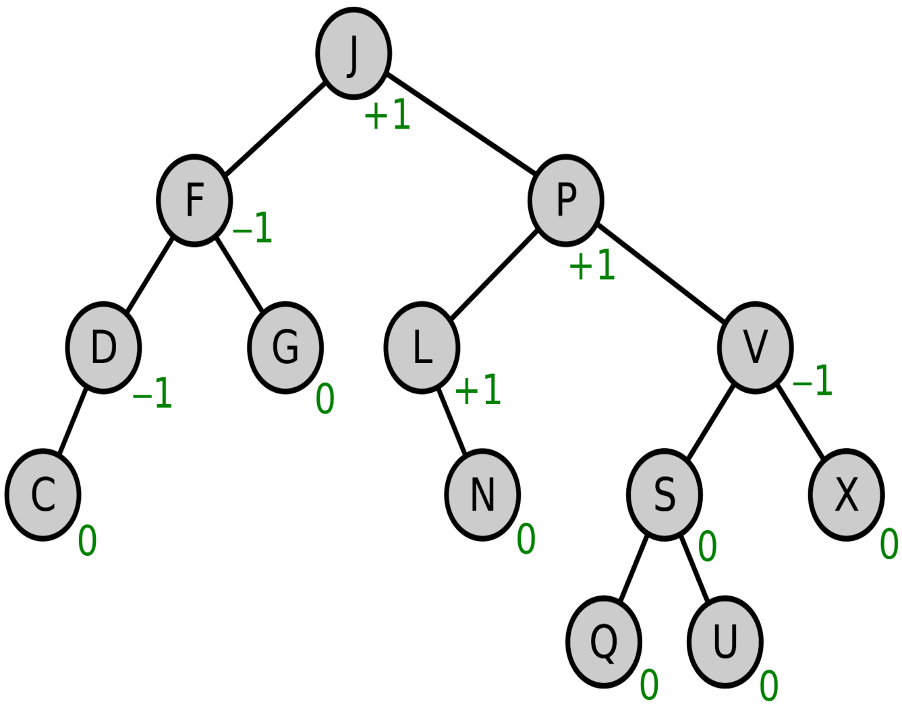
Авл дерево-это аббревиатура содержащая первые буквы фамилий создателей( Адельсон-Вельский и Ландиса.)
Отличается от остальных своей сбалансированностью

Slide 3
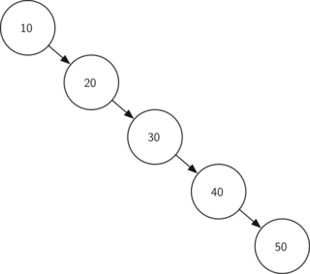
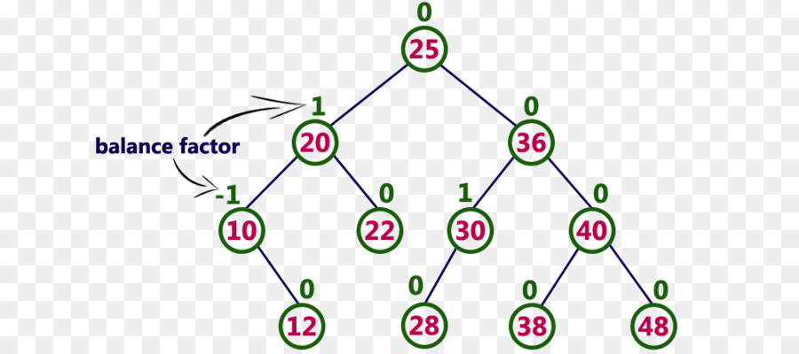
Для чего же использовать?
Сравним с бинарным древом
Временная сложность – О(n) А у Авл логарифмическая

Slide 4
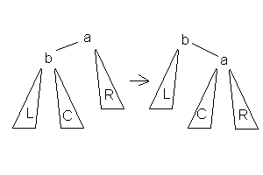
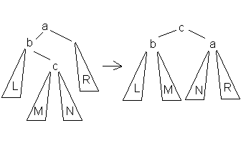
Балансировка
Малое правое вращение Большое правое вращение
Данное вращение используется тогда, Используется тогда,когда высота b
когда (высота b-поддерева — высота R) = 2 и высота R = 2 и высота с-поддерева
и высота С <= высота L. больше высоты L

Slide 5
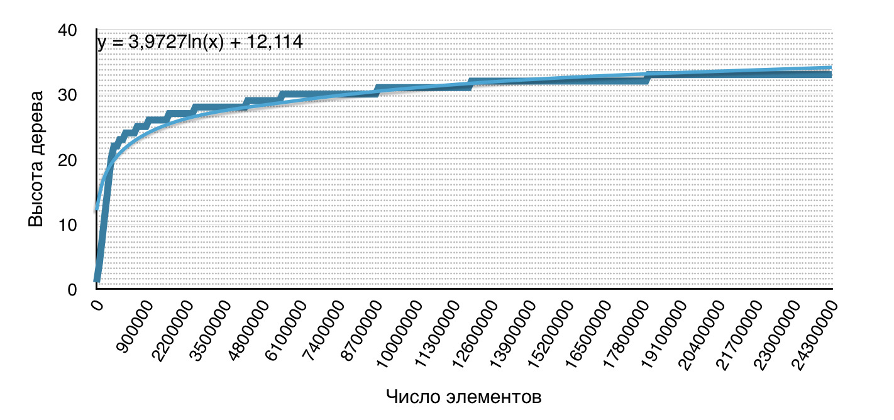
Зависимость максимальной высоты АВЛ дерева от числа элементов в дереве
Высота АВЛ-дерева никогда не превысит высоту идеально сбалансированного дерева более, чем на 45 %. Для больших n имеет место оценка 1.04logn.Таким образом, выполнение основных операций требует порядка logn сравнений. Экспериментально выяснено, что одна балансировка приходится на каждые 2 включения и на каждые 5 исключений

Slide 6
Алгоритм
Добавления вершины состоит из 3 пунктов
1. Прохода по пути поиска, пока не убедимся, что ключа в дереве нет.
2.Включения новой вершины в дерево и определения результирующих показателей балансировки
3. «Отступления» назад по пути поиска и проверки в каждой вершине показателя сбалансированности. Если необходимо — балансировка.

Slide 7
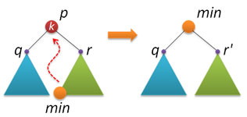
Удаление ключей
Для удаления находим р с заданным ключом,смотрим на правое поддерево,находим минимальный узел с наименьшим ключом и заменям удаляемый узел на найденный минимум

